Slide 1
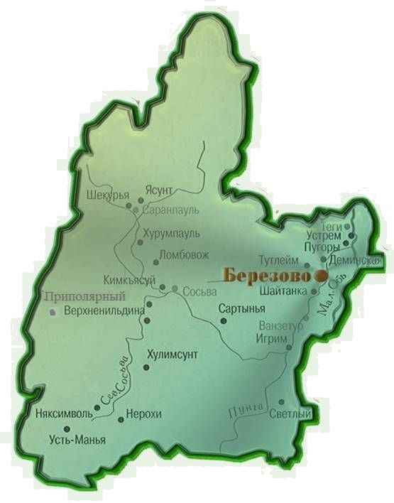
Организационно-методическая поддержка повышения профессионализма педагогов образовательных учреждений
А.Н.Кутырева, директор
МАУ «Образовательный центр»
Березово
2021 год

Slide 2
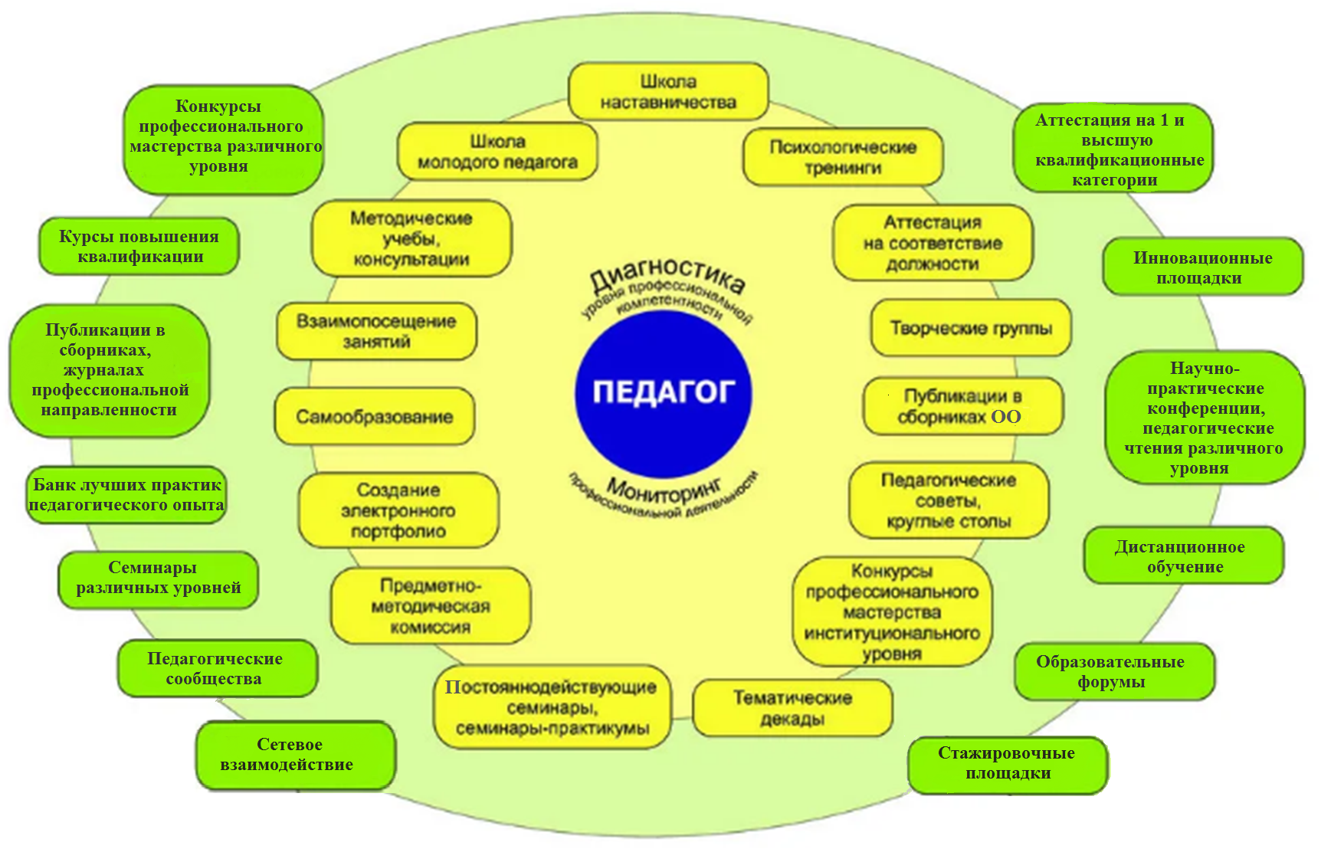
Организационная модель
методической поддержки педагогов

Slide 3
Участие педагогов в прохождении аттестации на присвоение квалификационной категории 2016 -2020 гг
ОУ | 2016 | 2017 | 2018 | 2019 | 2020
БНОШ | 2в1п/0 | 0в2п/0 | 5п/1п | 4п/0 | 4в1п/1в
БСОШ | 2в1п/0 | 3в9п/1в1п | 6в3п/0 | 2в3п/0 | 4в1п/0
ТСОШ | 2п/0 |  | 2п/0
ВСОШ |  | 2в1п/0 |  | 2в2п/0 | 1в/0
ИСОШ 1 | 2в4п/0 | 6в3п/0 | 8в5п/0 | 9в2п/0 | 1в3п/1в
ИСОШ 2 | 1в5п/0 | 7в4п/0 | 2в2п/0 | 2п/0 | 12в4п/0
СвСОШ | 1в1п/0 |  | 5в0п/1п | 3в2п/0 | 1п/1п
СоСОШ | 3в2п/0 | 1в0п/0 | 1в0п/1в | 3п/0 | 3в0п/1п
СарСОШ |  | 1в4п/0 | 1в2п/0 | 1в6п/1п | 3в7п/0
НСОШ | 4п/0
ХСОШ | 1в/0 | 2в1п/0 | 3в5п/1в | 1п/0 | 2в1п/1в1п
ПСОШ | 2в2п/0 | 3в1п/0 | 2в2п/1в | 4п/0 | 1в1п/0

Slide 4
Доля педагогов, имеющих первую и высшую квалификационные категории по ОО1
ОУ | Педагогических работников по ОО1 | С высшей категорией | С первой категорией | % имеющих категорию
БНОШ | 28+3Ш | 5 | 12+1Ш | 58%
БСОШ | 37 | 13 | 16 | 78%
ТСОШ | 19 |  | 4 | 21%
ВСОШ | 20 | 6 | 4 | 50%
ИСОШ 1 | 52 | 23 | 21 | 84%
ИСОШ 2 | 54 | 21 | 20 | 76%
СвСОШ | 20 | 7 | 4 | 55%
СоСОШ | 27 | 4 | 6 | 37%
СарСОШ | 40+4Л+5К+3Щ | 3 | 19+3Щ | 48%
НСОШ | 23 | 0 | 4 | 17%
ХСОШ | 26 | 8 | 8 | 62%
ПСОШ | 18 | 6 | 3 | 50%

Slide 5
Участие педагогов в конкурсах муниципального уровня 2018-2020 гг.
ОУ | Педагогических работников | 2018 | 2019 | 2020 | всего
БНОШ | 28+3Ш |  |  | 1/0 | 1/0
БСОШ | 37 | 1/0 | 8/4 | 3/2 | 12/6
ТСОШ | 19 |  |  | 3/0 | 3/0
ВСОШ | 20 | 1/0 | 6/1 | 1/0 | 8/1
ИСОШ 1 | 52 | 2/0 | 1/0 | 1/0 | 4/0
ИСОШ 2 | 54 | 2/1 | 9/3 | 6/2 | 17/6
СвСОШ | 20 | 1/1 | 1/1 | 1/1 | 3/3
СоСОШ | 27 | 1/0 | 2/1 | 6/0 | 9/1
СарСОШ | 40+4Л+5К+3Щ | 1/1 | 5/1 | 2/0 | 8/2
НСОШ | 23 |  |  | 1/1 | 1/1
ХСОШ | 26 | 4/1 | 2/0 | 6/2 | 12/3
ПСОШ | 18 | 1/0 | 5/1 | 4/2 | 10/3

Slide 6
Участие в инновационной деятельности
Региональные инновационные площадки
2019 год | 2020 год
д/с «Олененок» «Детский сад-территория традиций» | д/с «Олененок» «Детский сад-территория традиций»
 | Центр «Поиск» «Внедрение в образовательный процесс этнокультурных традиций как одно из средств воспитания детей»

Slide 7
Региональные пилотные площадки по реализации инновационных проектов
2018 год | 2019 год | 2020 год
Березовская СОШ «Образование 4.0» | Березовская СОШ «Образование 4.0» | Березовская СОШ Эксперимент по внедрению в образовательную программу современных цифровых технологий
Березовская СОШ «Финансовая грамотность» | Березовская СОШ «Финансовая грамотность» | Березовская СОШ «Финансовая грамотность»
Игримская СОШ №1 «Финансовая грамотность» | Игримская СОШ №1 «Финансовая грамотность» | Игримская СОШ №1 «Финансовая грамотность»
Хулимсунтская СОШ «Финансовая грамотность» | Хулимсунтская СОШ «Финансовая грамотность» | Хулимсунтская СОШ «Финансовая грамотность»
Светловская СОШ «Инклюверсариум» | Светловская СОШ «Инклюверсариум» | Светловская СОШ «Инклюверсариум»
 |  | Игримская СОШ им.Собянина Г.Е.» «Школьная цифровая платформа»

Slide 8
Участие в инновационной деятельности
Муниципальные площадки по реализации инновационных проектов
2018 год | 2019 год | 2020 год
Хулимсунтская СОШ «ООП СОО в условиях введения ФГОС – основа успешной социализации обучающихся» | Хулимсунтская СОШ «ООП СОО в условиях введения ФГОС – основа успешной социализации обучающихся»

Slide 9
Организационная модель
методической поддержки педагогов

Slide 10
Непрерывное повышение профессионального мастерства педагогических работников
Приказ Департамента образования и молодежной политики Ханты-Мансийского автономного округа - Югры» от 24 марта 2021 года № 10-П-390 «Об утверждении медиаплана информационного сопровождения создания и функционирования центра непрерывного повышения профессионального мастерства педагогических работников Ханты-Мансийского автономного округа - Югры в 2021 году»

Slide 11
Спасибо за внимание!

